Slide 1
Инициативный проект «Водоразборная колонка для питьевой воды» д. Усть-Паленьга.

Slide 2
«Водоразборная колонка для питьевой воды»
Проблема: В деревне Усть-Паленьга Верхнетоемского округа отсутствует качественная питьевая вода. Ситуация обострена тем, что на данный момент единственный колодец находится в аварийном состоянии, вода не пригодна к использованию.

Slide 3
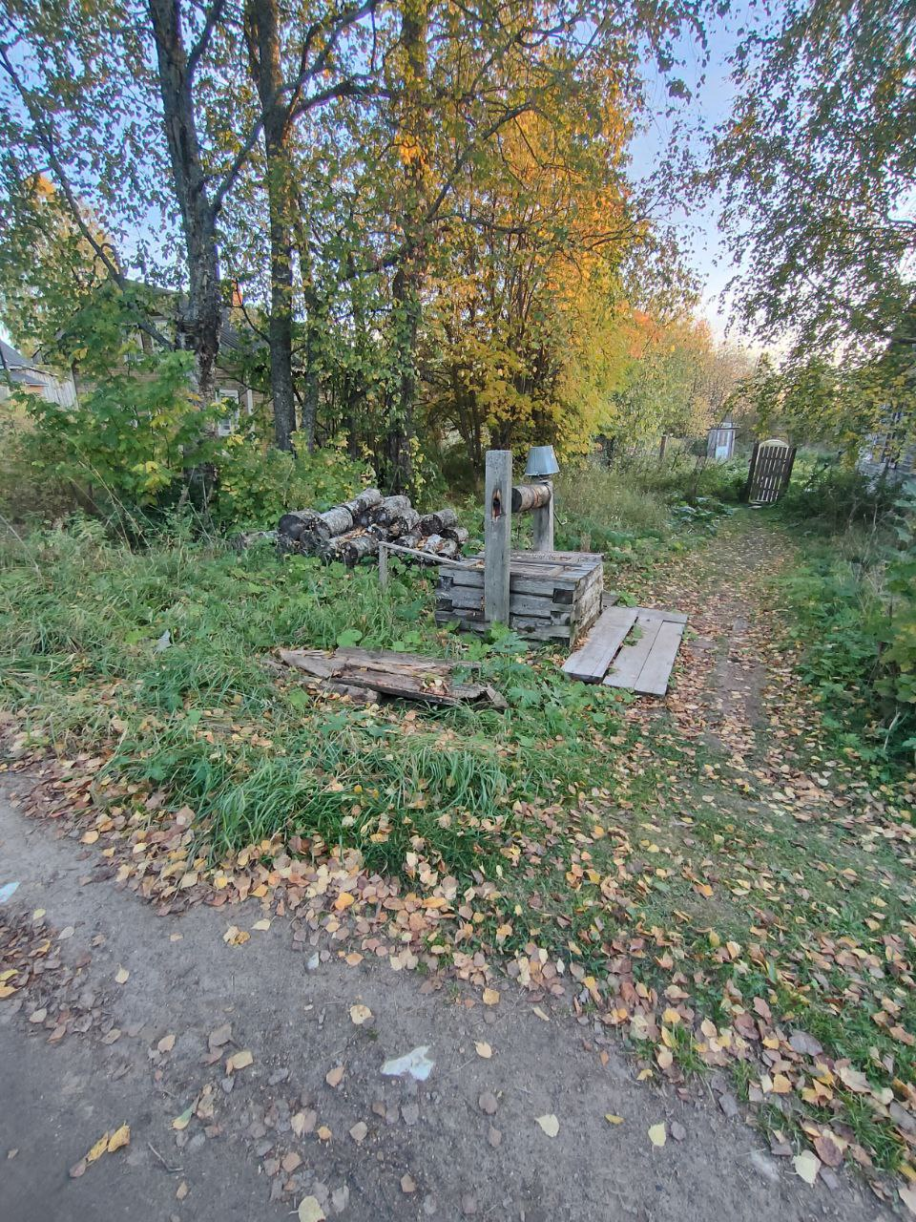
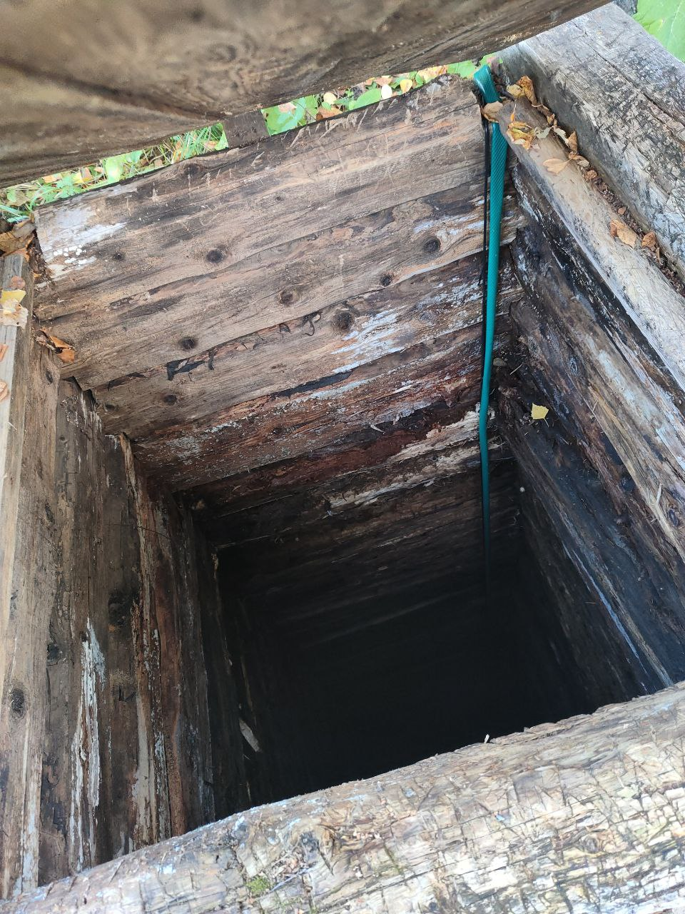
Фотографии старого колодца

Slide 4
«Водоразборная колонка для питьевой воды»
Основная идея проекта – это обеспечение жителей и приезжих в
д. Усть-Паленьга качественной питьевой водой.
Обеспечение гостей и проживающих в д. Усть-Паленьга качественной питьевой водой необходимо для сохранения здоровья, улучшения условий деятельности и повышения уровня жизни, а также улучшение привлекательности территории для привлечения молодого поколения к постоянному проживанию.
Проведение централизованного водоснабжения с установкой колонки позволит людям использовать качественную и чистую воду.

Slide 5
Этапы строительства водоразборной колонки
Производство земляных работ;
Укладка трубопровода;
Устройство железо-бетонного колодца;
Восстановление покрытия улиц и внутридворовых проездов;
Устройство водоразборной колонки.

Slide 6
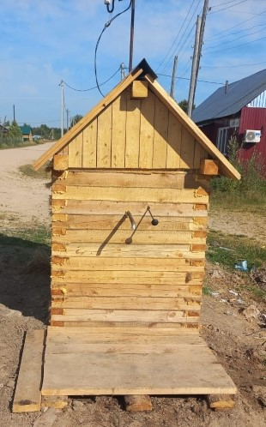
Примеры строительства водоразборных колонок

Slide 7
Расчет стоимости проекта «Водоразборная колонка для питьевой воды»
№ п/п | Вид источника | Сумма | Доля в общей сумме проекта (процентов)
1 | 2 | 3 | 4
1 | Средства областного бюджета | 468 734 | 84,92%
2 | Средства местного бюджета | 27 600 | 5%
3 | Средства физических лиц, поступившие в местный бюджет
4 | Средства юридических лиц и индивидуальных предпринимателей, поступившие в местный бюджет
5 | Сведения о планируемом (возможном) имущественном и (или) трудовом участии заинтересованных лиц в реализации инициативного проекта | 55 638 | 10.08%
Всего |  | 551 972 | 100%

